Slide 1
IMIGRANTES SUÍÇOS
E DESCENDENTES DE
JOSEPH ANTOINE SAUTHIER
(CONHECIDO COMO O CHARAT)

Slide 2
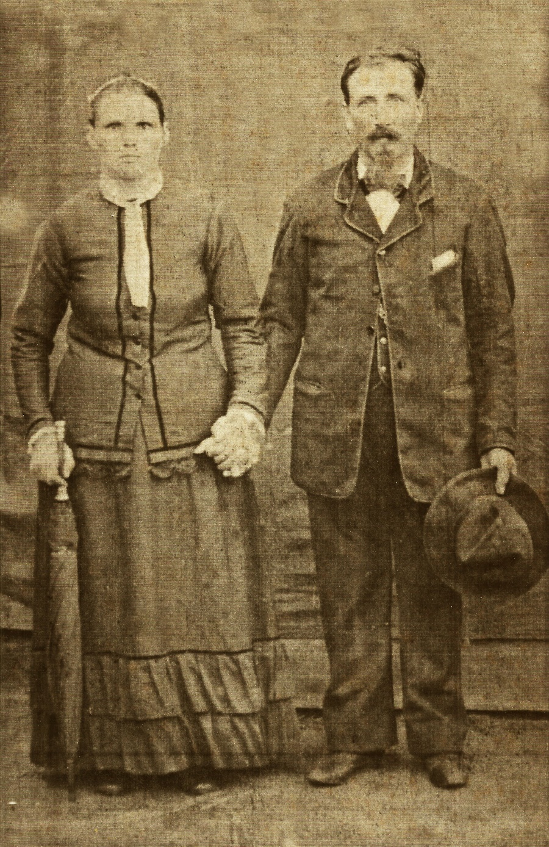


Joseph Antoine Sauthier,
filho de Hilário Sauthier e Justina Teller, nascido em Charrat, Valais
1842  1899
Marie Marguérite Denicole,
2ª esposa de Joseph, filha de Louis Elie Denicole e Marie Lucrèce Reuse, naturais de Saxon, Valais
✶ 1867  1938

Slide 3
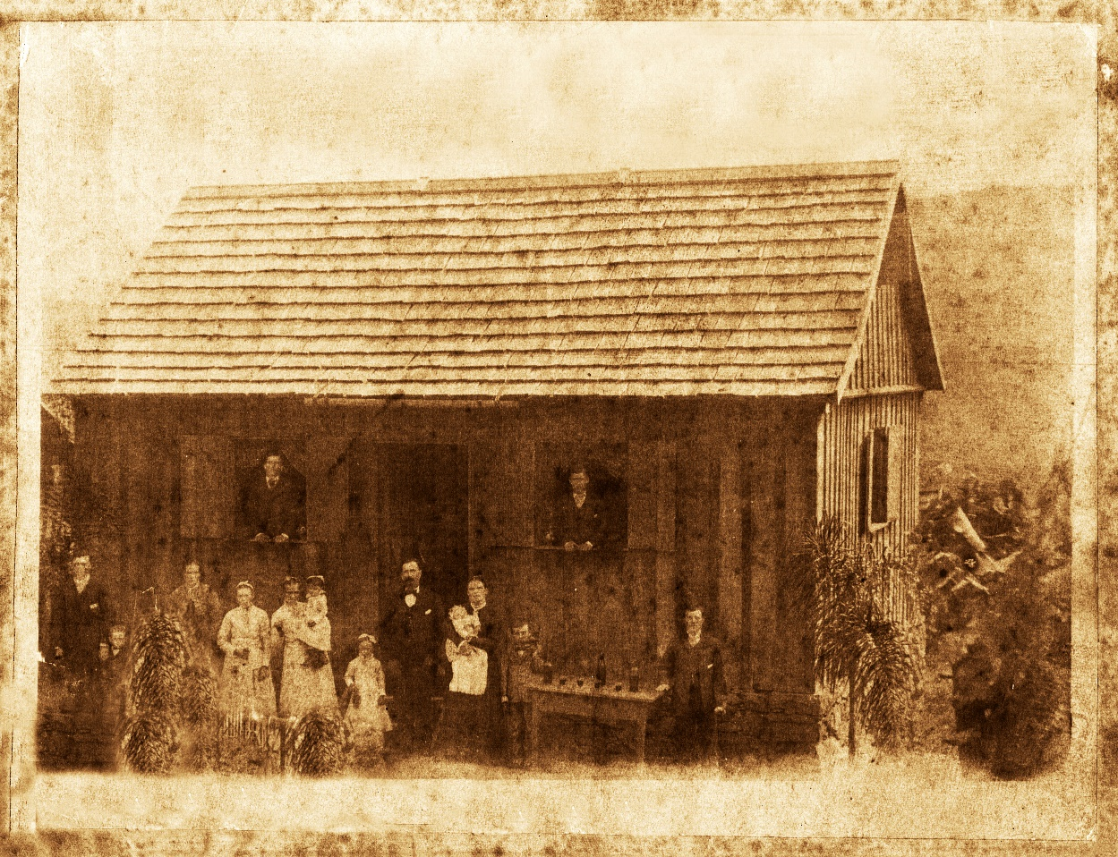


Família de Joseph Antoine Sauthier
com os 7 filhos da 1ª esposa, Marie Laurette Pignat,
e 5 filhos da 2ª esposa, Marie Marguérite Denicole.
Filhos de Joseph Antoine Sauthier:
- Camilo, casou com Marie Rosète Roduit;
- Júlio, casou com Paulina Roduit;
- Louis Théodomir, Marguérite Josephine Bruchez;
- Marie Adéle, casou com Maurício Reuse;
- Marie Josephine, casou com Jacques Denicol;
- Justina, casou com Leonardo Primmaz;
- Sofia, casou com João Louis Primmaz;
- Maria Luiza, casou com João Théodul Primmaz;
- Alberto, casou com Maria Primmaz;
- Adelina, casou com Miguel Gonzatti;
- Emílio José, casou com Sofia Dupont,
e em 2as núpcias com Florentina Dalcin.
Nota: Clemente Raymundo ainda não era nascido.
Casa construída em 1889. Foto, provável, de 1896.

Slide 4
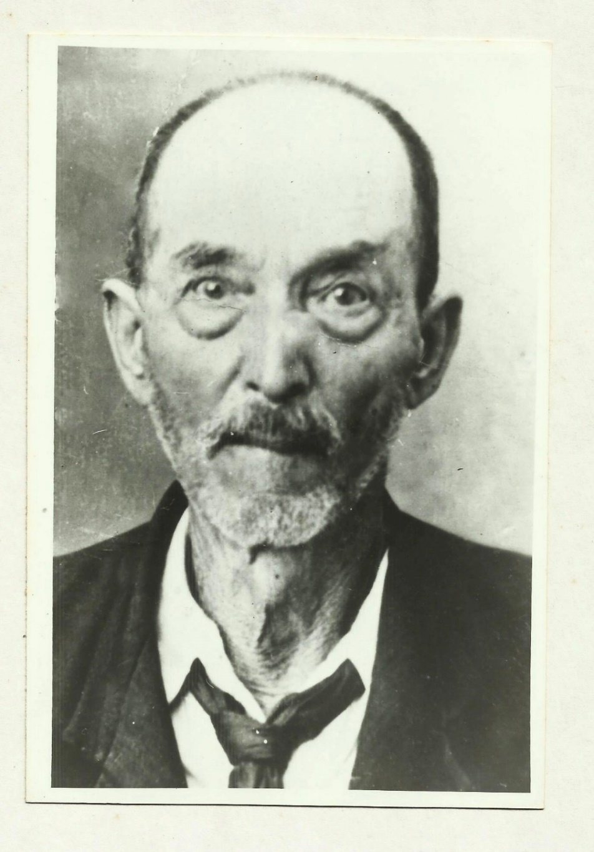

Camile Sauthier
1865 1949
casou com
Marie Rosète Roduit
1867 1930
Era o 1º filho de Joseph Antoine Sauthier
e Marie Laurette Pignat

Slide 5
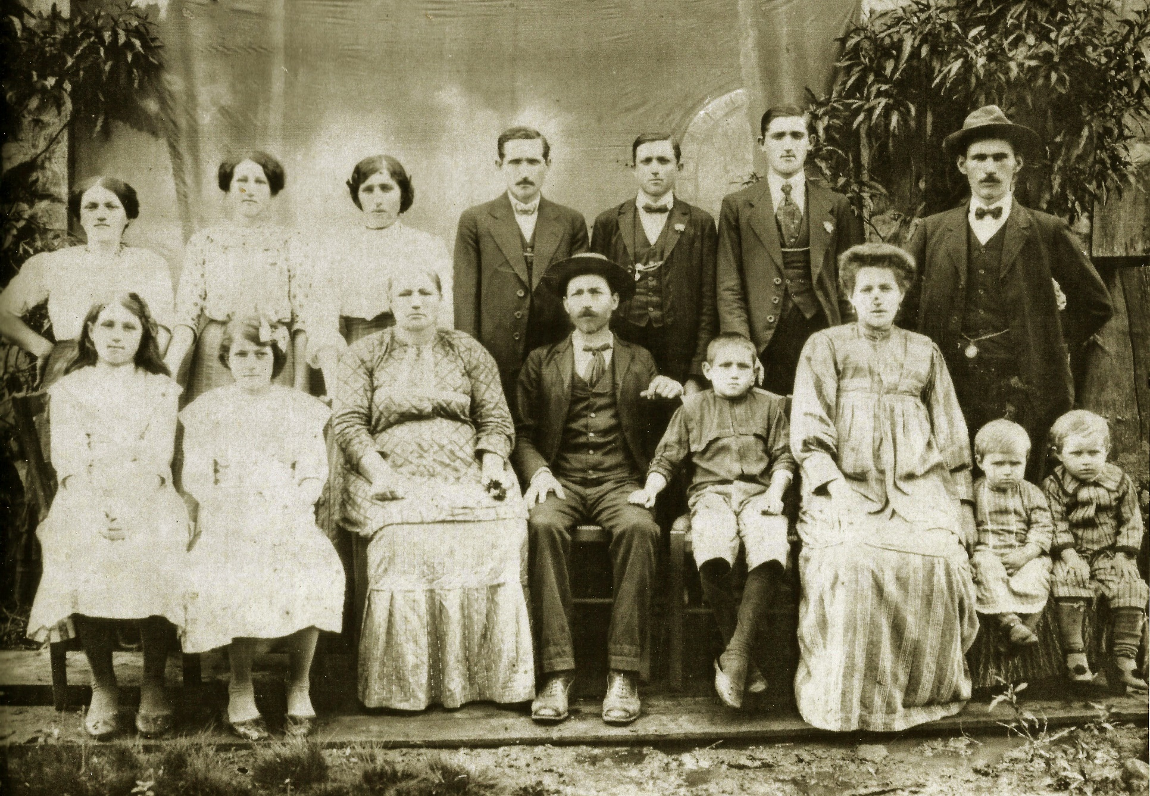
Camile Sauthier e
1865 1949
Marie Rosète Roduit
1867 1930
casaram em 1886 e tiveram 14 filhos
A direita, a filha Alice cc Remi Primmaz e seus dois filhos
Ele é o 1º filho de Joseph Antoine e Marie Laurette Pignat
Ela é a 1ª filha de Daniel Roduit e Marie Philomène Bodin
Foto de 1912

Slide 6
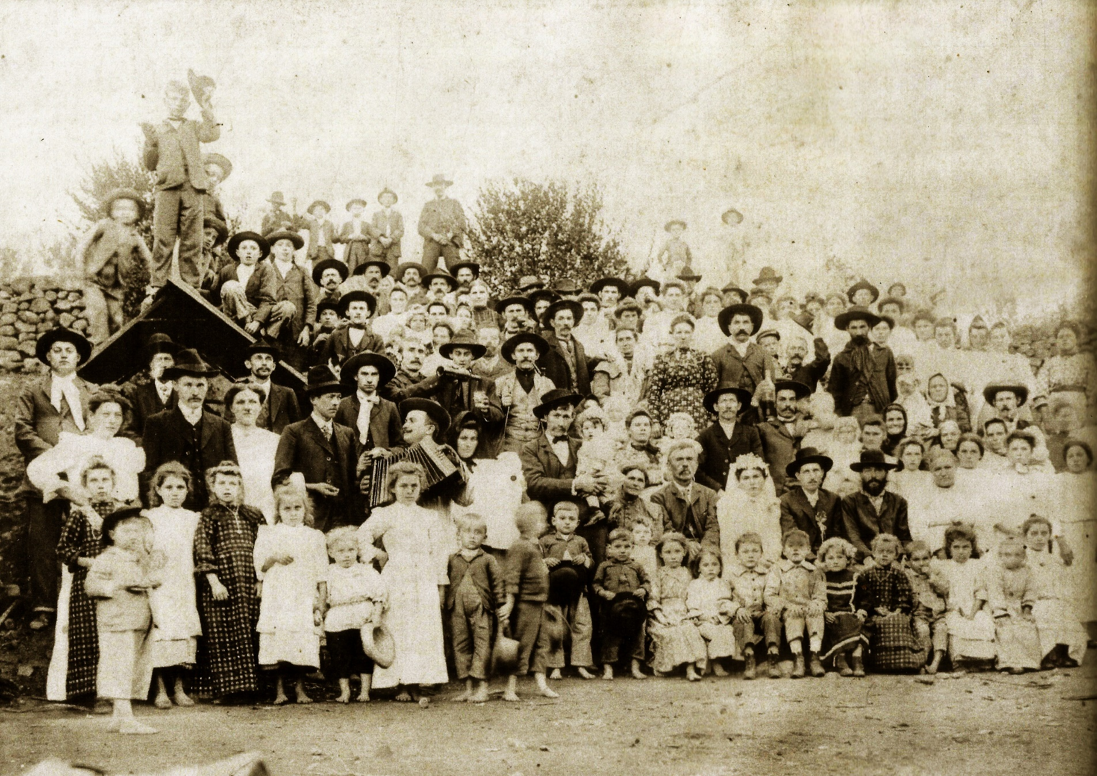
Casamento de
Luís Sauthier
------ -------
(filho mais velho de Camilo Sauthier)
Casou com uma filha de Remy Dupont.

Slide 7
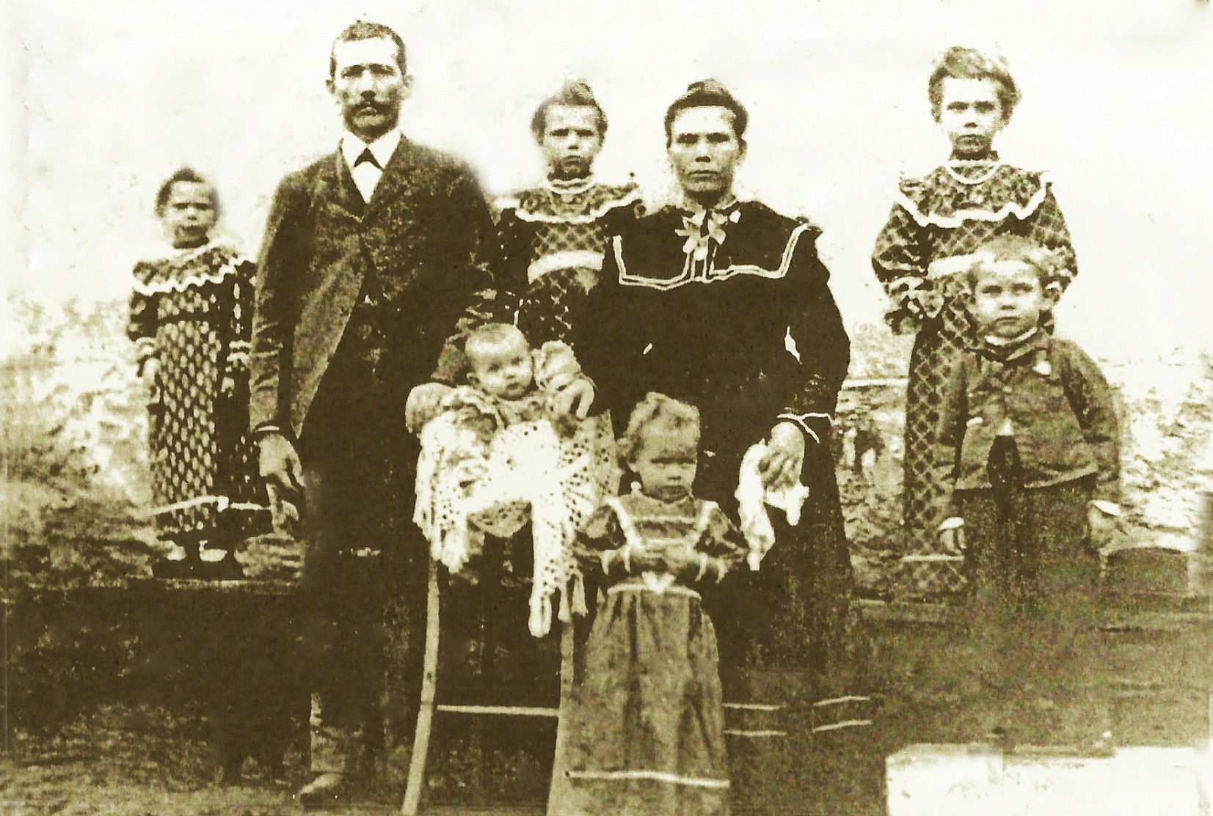
Fam de Louis e Marguérite no início de 1908
Louis Théodomir Sauthier 1870 1960
Marguérite Joséphine Bruchez 1865 -------
Filhos: atrás:
Adelaide Josephina ------
-------
Dolia ----- -------
Ida ----- -------
À frente:
Paulina (bebê)----- -----
Maria ----- -----
Roberto ----- -----
(Albino e Alice ainda
não eram nascidos)

Slide 8
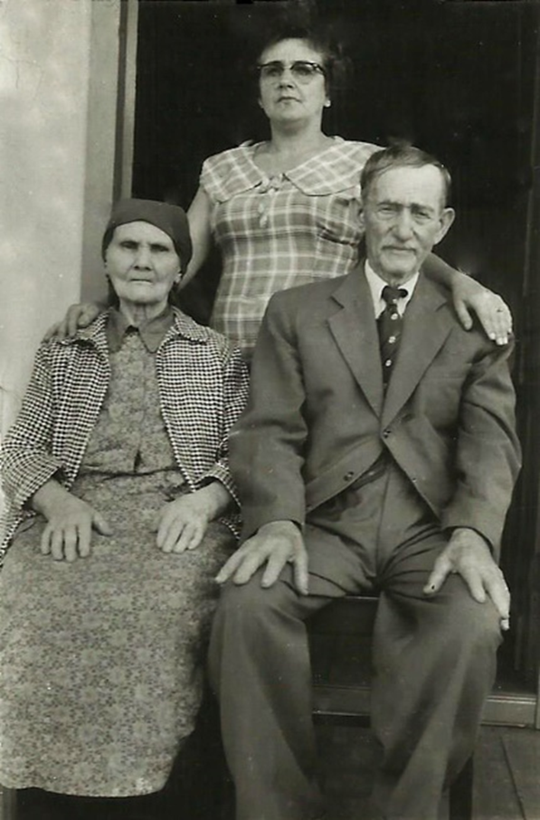
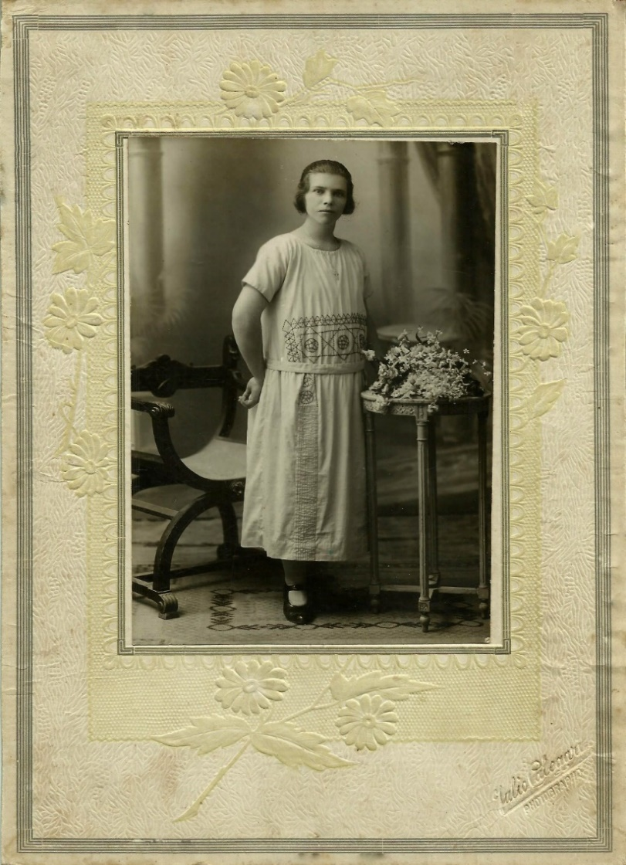
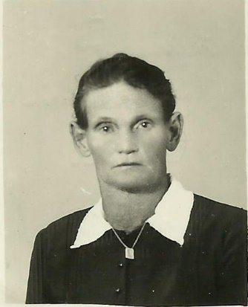

Louis Théodomir Sauthier e Marguérite Joséphine Bruchez
Fª Ida Sauthier
Neta Solange Bays*
Fª Alice Maria
* Fª de Dolia e Pedro Bays
✶ 15.03.1949

Slide 9
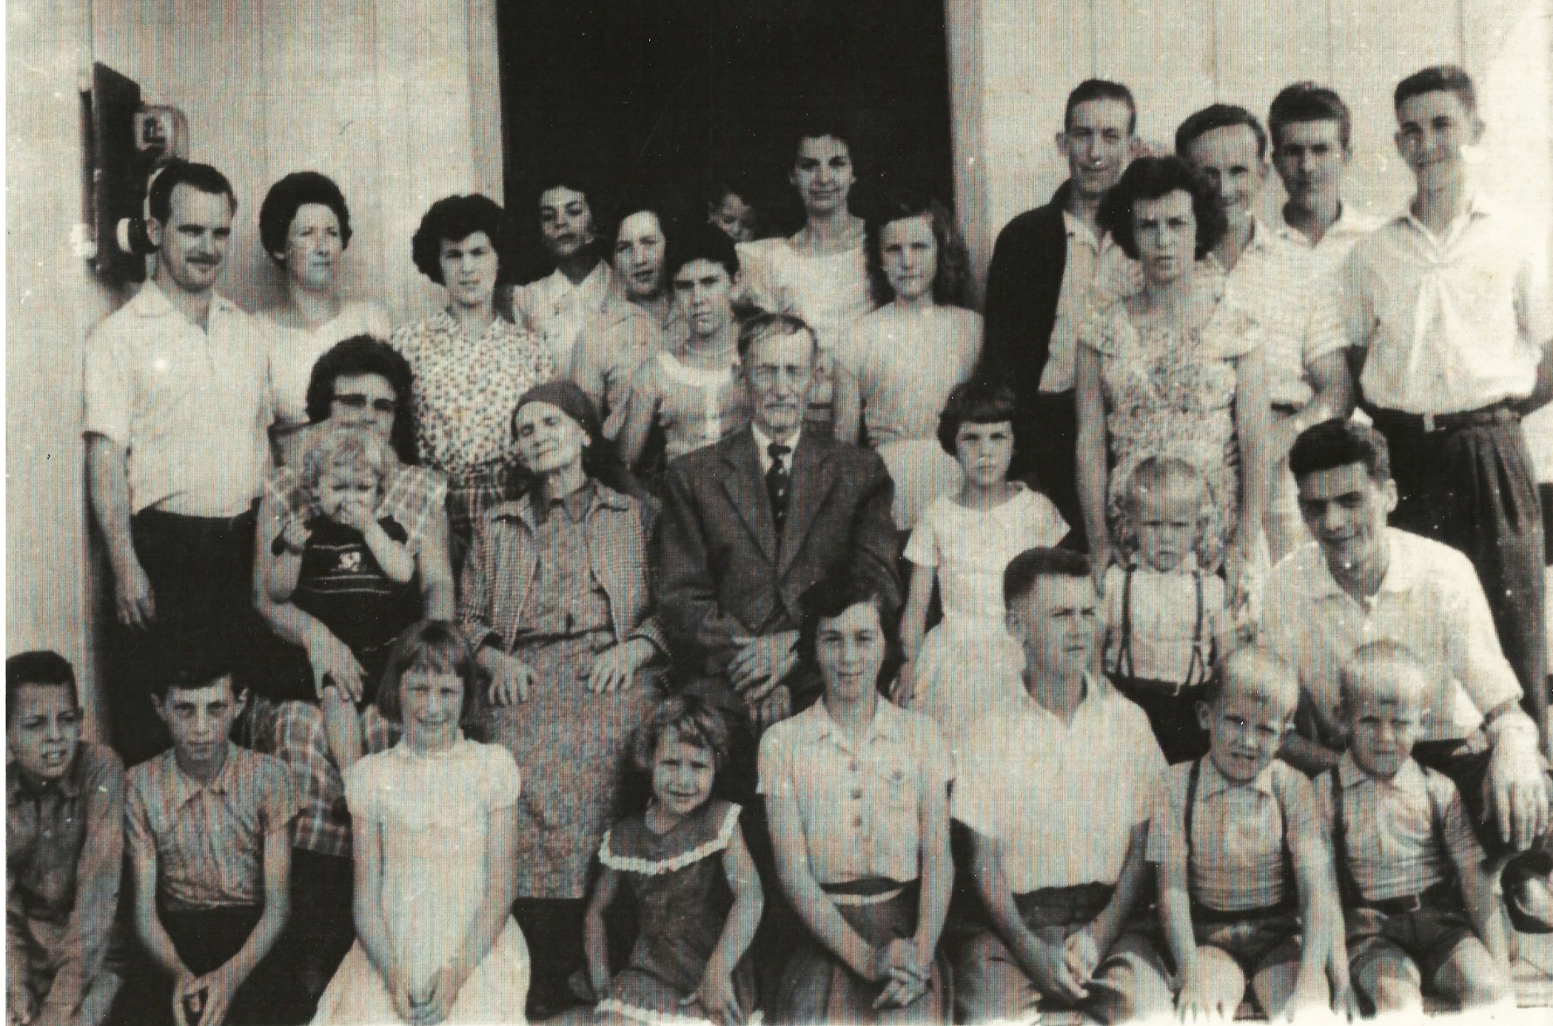
Louis Théodomir Sauthier 1870 1960 cc Marguérite Joséphine Bruchez
1865 -------
Acompanhados dos netos e bisnetos
Ele de Charrat e ela de Saxon, Valais
Louis é filho de Joseph Antoine Sauthier e
Marie Laurette Pignat.
Marguérite é filha de
Napoleón Louis Bruchez e Marie Louise Pignat

Slide 10
Família de Louis Théodomir Sauthier e Marguérite Joséphine Bruchez por ocasião dos 90 anos de Louis e 60 anos de casamento
Início de trás p/ frente e da direita p/ a esquerda
Em pé: Aneris Bays, Juracy Sauthier, Aidete Sauthier Basso, Eulália Bays Soares, Albino Sauthier, Aida Basso, Noemi Sauthier e Elda Dalla Pozza; Sentados: Olívia Sauthier com Norberto no colo, Marguérite Joséphine Bruchez, Louis Théodomir Sauthier (90 anos), Roberto Sauthier, Paulina Sauthier Fauth com Eliane Maria Fauth Pianna no colo e Eugênio Alfredo Fauth;
2ª fila em pé: Francisco Affonso Martim Gedoz, Antônio Martim Guerra, Amábile Zeni, Gelcy Fauth, José Dalla Pozza, Ayres Basso, Dr. Sebastion, Marino Basso e Roberto Sauthier;
2ª fila sentados: Raul Dalla Pozza, Claudina Zeni, Joana Fauth, Alice Sauthier Dalla Pozza, Dolia Sauthier Bays, Adelaide Josephina Sauthier, Marie Lauretta Sauthier Basso, Suely Fauth Gerhardt e Nei José Gerhardt;
1ª fila: Genésio Bays (Juca), João Deitos, Maria Luísa Sauthier, Loiri Dalla Pozza, Nilvana Sauthier da Fonseca, Itacir Borsoi e Nestor José Gerhardt.
Carlos Barbosa, 05.11.1959

Slide 11
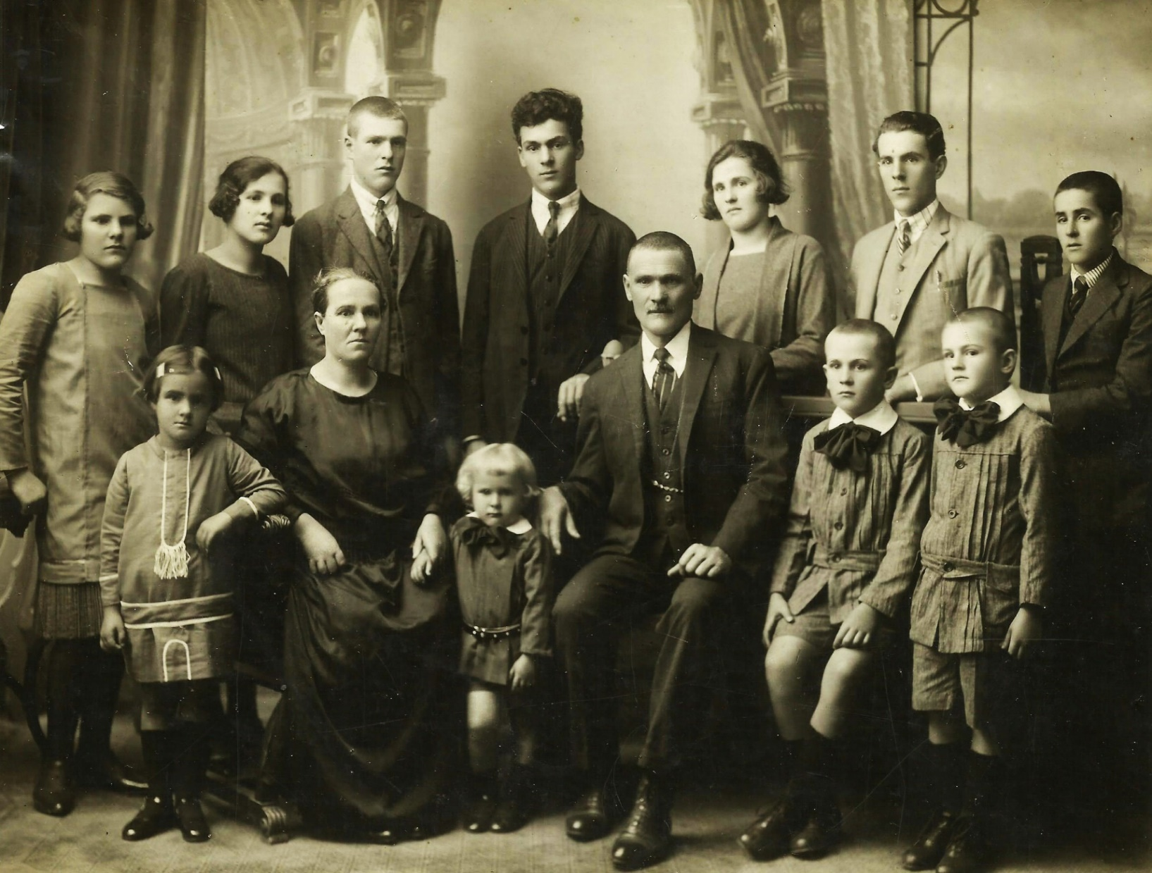
Família de Jacques Denicol
e Marie Joséphine Sauthier
Atrás
Inocência Adolfina ----- -----
Isabel Justina 1902 -----
Clemente ----- -----
Ricardo José 1906 -----
Maria Marcelina 1904 -----
Luiz Emílio 1900 1971
Vitório ----- -----
Na frente
Vilma Nair ----- -----
Maria Joséphine 1877 1962
Elias Militon (Milton)--- -----
Jacques Denicol 1875 1949
Humberto ----- -----
Ernesto Amândio ----- -----
(Foto oferecida por Lory M Bonatto Rosa)

Slide 12
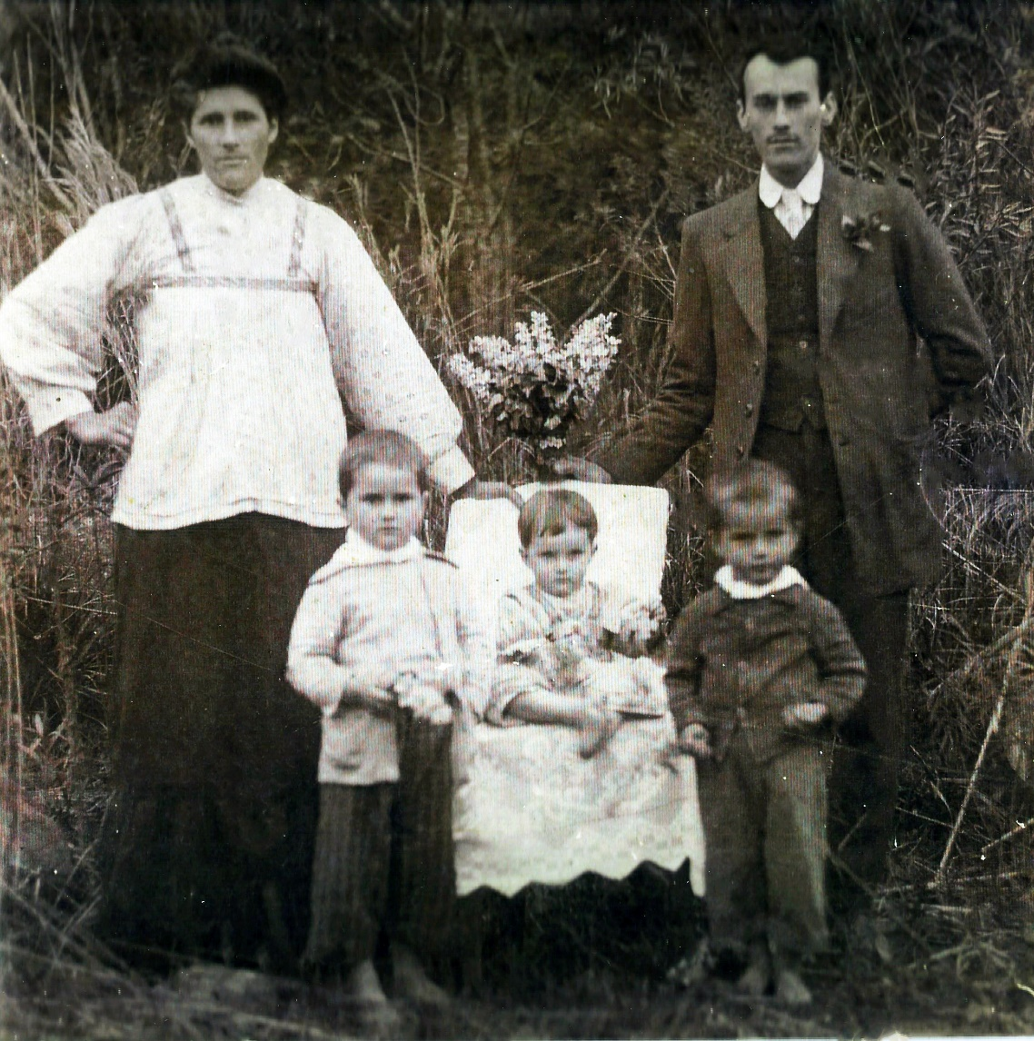
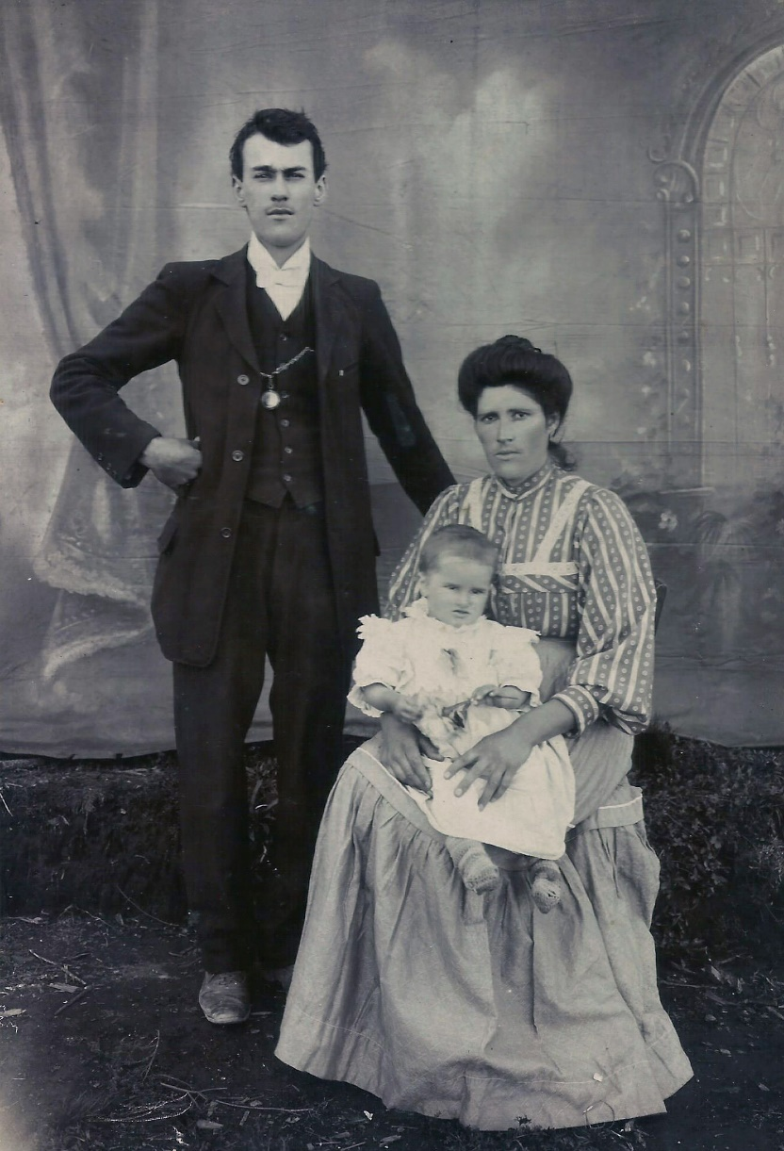
João Luís Primmaz
------ ------
casado com
Sofia Sauthier
1889 -----
Ela filha de Joseph Antoine e Marie M. Denicole
Ele filho de Hippolyte Joseph e Marie Constance Antonie Bays
Tiveram --- filhos
Seus primeiros filhos
Da esq.--------------------
--------------------; ------------------
Seu filho Armando

Slide 13
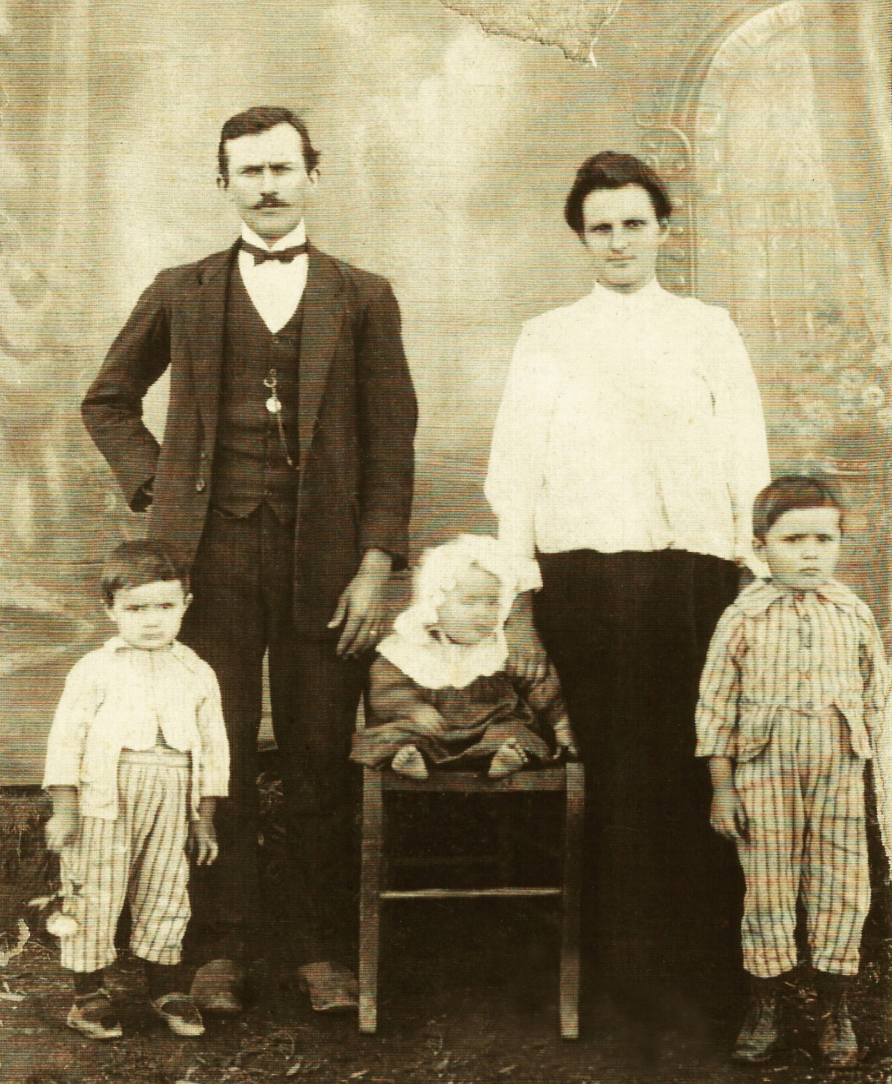
Maria Luiza Sauthier
1891 -----
casou com
João Théodul Primmaz
----- -----
Com os filhos:
Lourenço Primmaz (o mais velho),
José Primmaz
Edvino Primmaz
Ela filha de Joseph Antoine Sauthier
e Marie Marguérite Denicole e
Ele filho de Hippolyte Joseph Primmaz e Marie Constance Antonie Bays

Slide 14
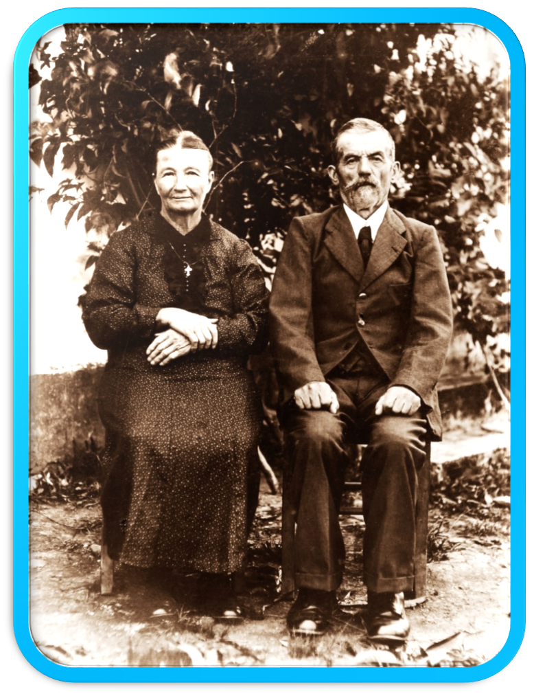
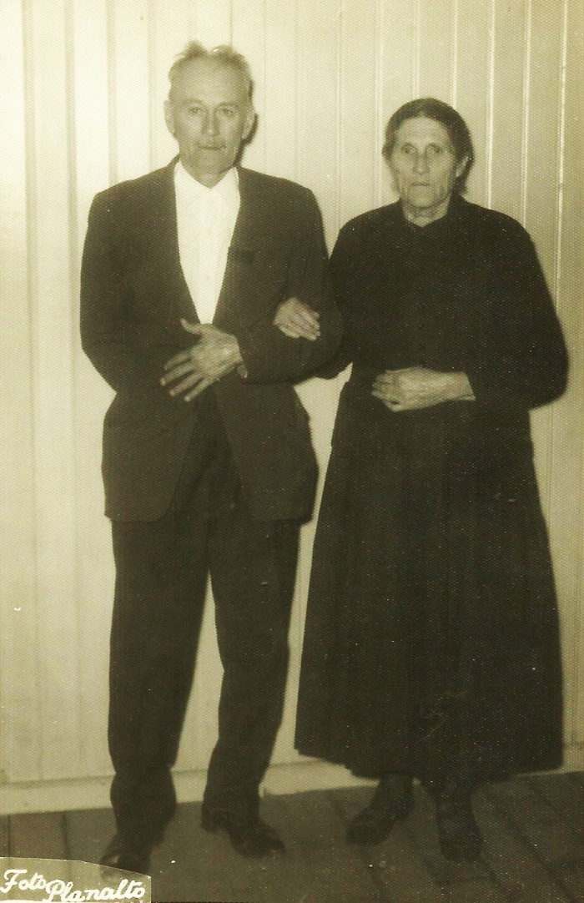
Casal
ou
Casais
Primmaz

Slide 15
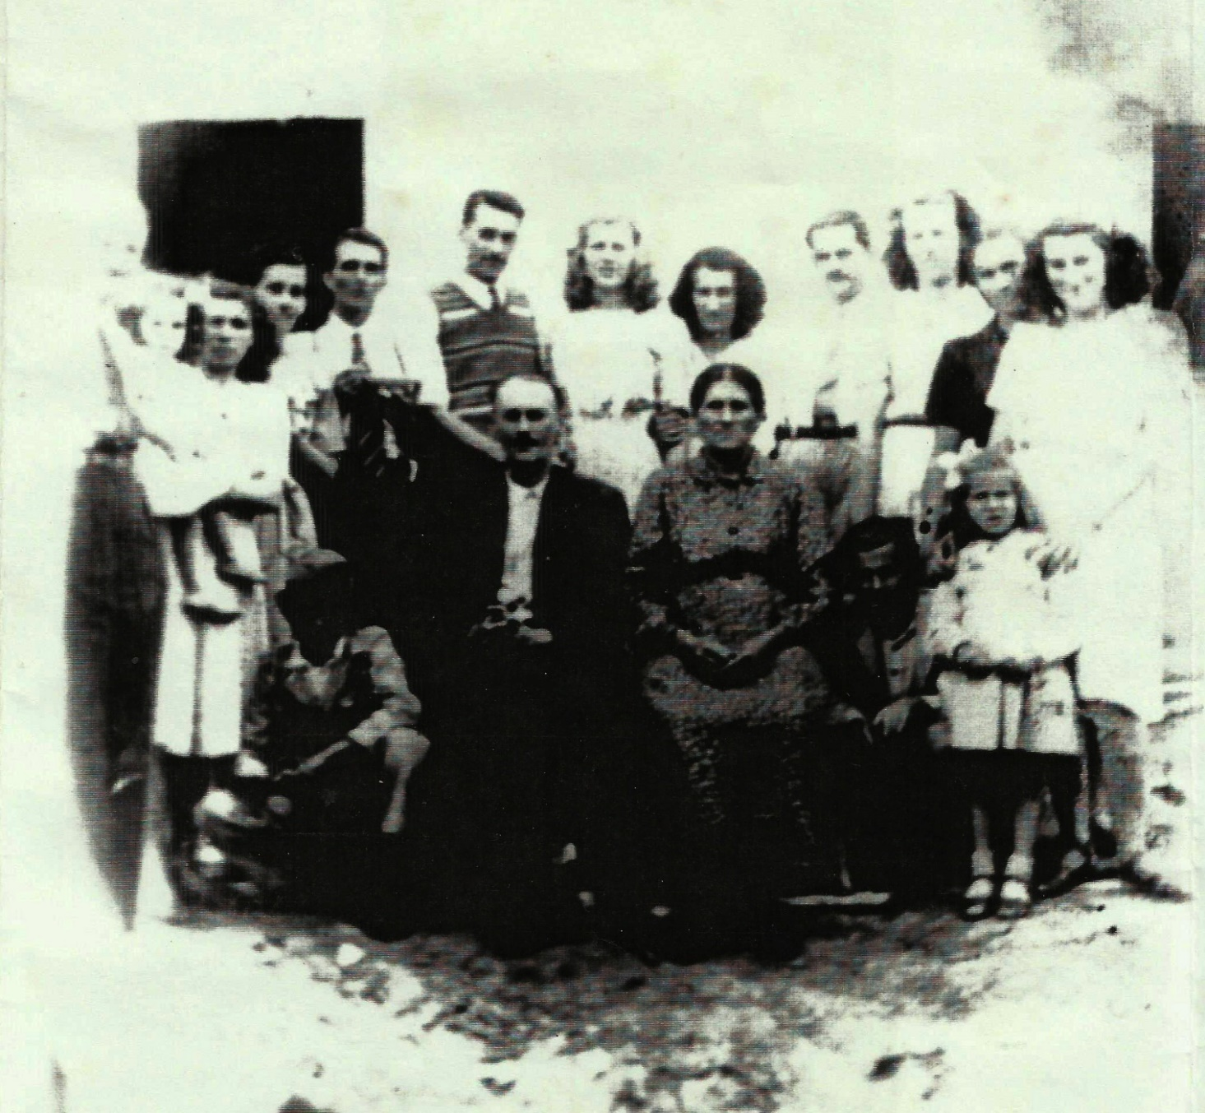
Família Primmaz

Slide 16
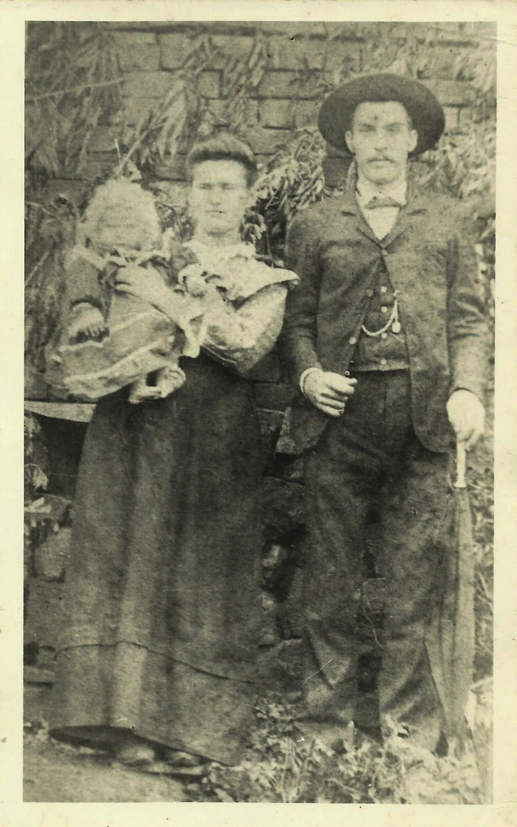
Alberto José Sauthier 1880 ----- esposa
Maria Primmaz 1882 1966
Ele filho de Joseph Antoine Sauthier e
Marie Laurette Pignat.
Ela filha de Hippolyte Joseph Primmaz
e Marie Constance Antonie Bays
No colo, a filha Esther aos 9 meses de idade
Foto de 1907

Slide 17
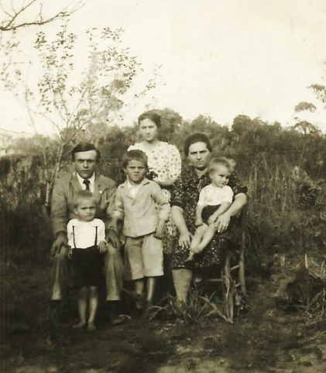
Fam. Anastácia Sauthier e José Emer
Filhos:
•
•
•
•
Filha de: Alberto José Sauthier
e Maria Primmaz
Neta de: Joseph Antoine Sauthier
e Marie Marguérite Denicole; Hippolyte Joseph Primmaz e
Marie Constance Antonie Bays

Slide 18
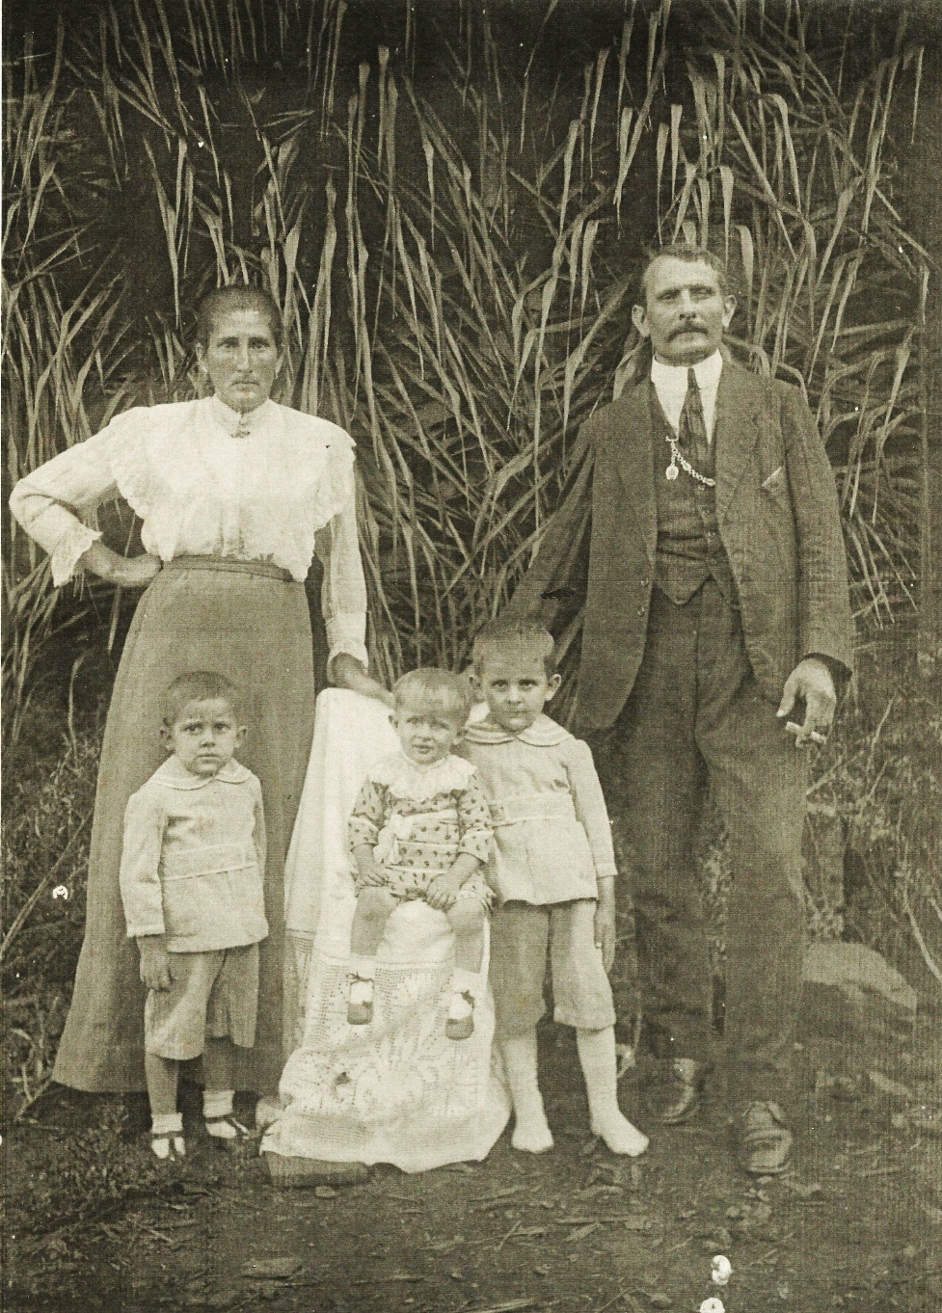
Miguel Gonzatti ------ -----
casado com
Adelina Alice Sauthier 1893 -----
com os filhos:
Amândio, Avelino e Matilde.
Ela filha de Joseph Antoine Sauthier
e Marie Marguérite Denicole e
Ele filho de -------------------------------
Filhos:
Balduino Floribaldo,
Margarida
Isidoro
O casal teve mais quatro filhos

Slide 19
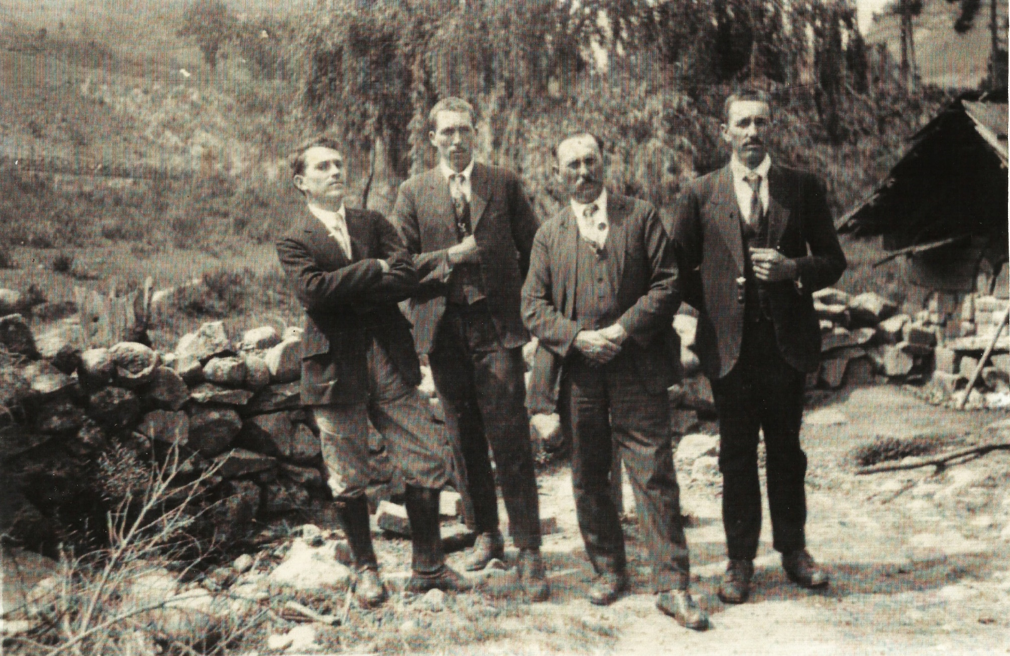
Da esq. p/ a dir.:
•Gustavo Bondan
• Clemente
Raymundo
Sauthier  1898
• Prospére Adolfo
Bondan  1889
•Emílio José
Sauthier 1895
Gustavo e Prospére eram filhos de Maurice Bondan e Felicia Guex

